Slide 1
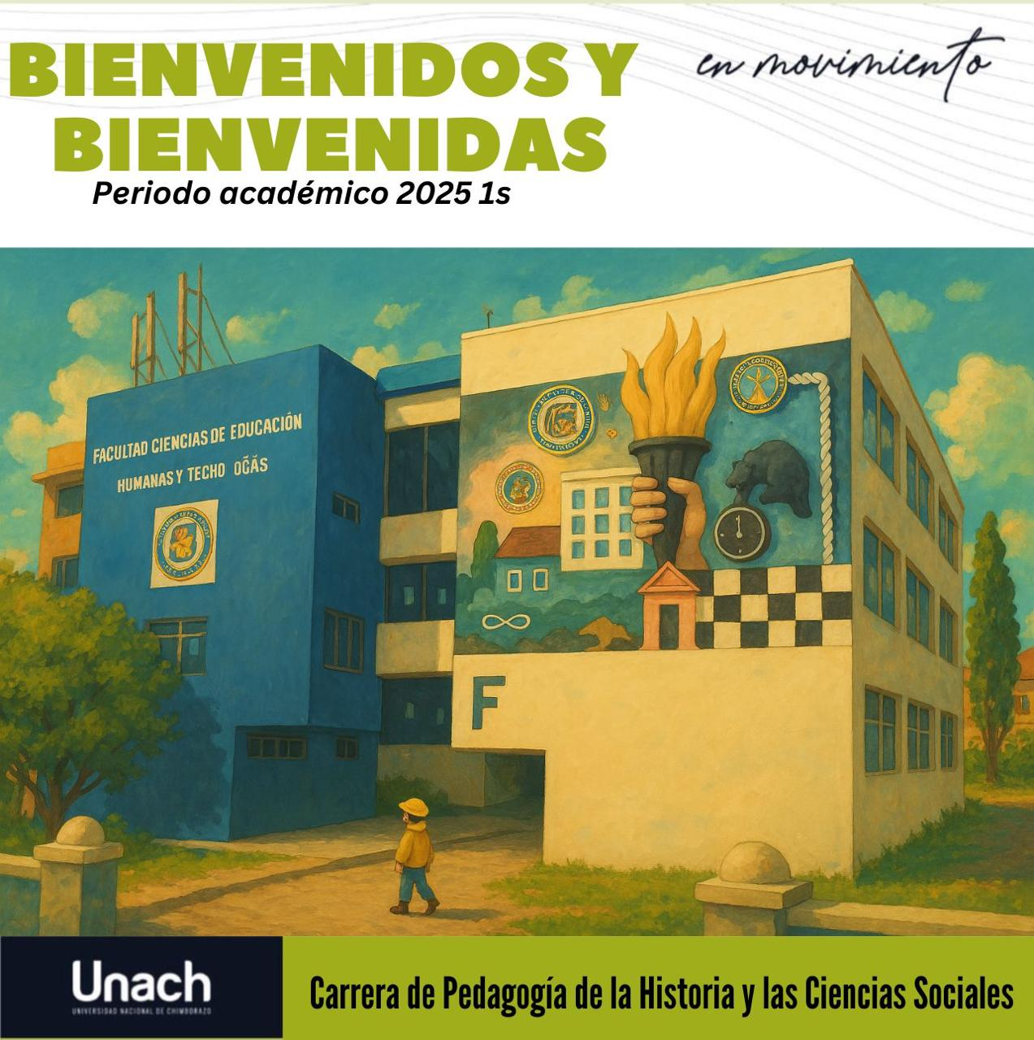
Encuadre Pedagógico y Epistemología del Currículo

Slide 2
Introducción
Exploraremos el concepto de encuadre pedagógico, las definiciones del currículo y su epistemología, analizando sus enfoques y perspectivas.

Slide 3
Encuadre Pedagógico
El encuadre pedagógico es el conjunto de principios, normas y acuerdos que guían la enseñanza y el aprendizaje en un contexto educativo específico.

Slide 4
Elementos del Encuadre Pedagógico
- Objetivos de aprendizaje
- Metodologías didácticas
- Estrategias de evaluación
- Roles de docentes y estudiantes
- Ambiente de aprendizaje

Slide 5
Definición de Currículo
El currículo es el plan de estudios que organiza y orienta el proceso educativo. Su definición varía según distintos enfoques pedagógicos.

Slide 6
Enfoques del Currículo
- Tradicional: Conjunto de contenidos y asignaturas.
- Constructivista: Organización de experiencias significativas.
- Crítico: Herramienta de transformación social.
- Por competencias: Desarrollo de habilidades aplicables a la vida real.

Slide 7
Epistemología del Currículo
La epistemología del currículo estudia las bases teóricas y filosóficas que sustentan su construcción y aplicación en la educación.
Notes:
epistemologia: episteme conocimiento y logos: estudio

Slide 8
Perspectivas Epistemológicas del Currículo
- Empirismo y positivismo: Conocimiento objetivo y medible.
- Constructivismo: Construcción activa del conocimiento.
- Sociocrítica: Análisis del currículo en relación con el poder e ideología.

Slide 9
Conclusión
El encuadre pedagógico y la epistemología del currículo son fundamentales para diseñar procesos educativos eficaces, considerando distintos enfoques y perspectivas.

Slide 10
Gracias..

